Slide 1

代码生成实验报告
基于 Seq2Seq Transformer 的实现
Notes:
大家好，今天我将为大家汇报我的代码生成实验。本次实验的核心是实现一个基于Seq2Seq Transformer架构的模型，它能够将自然语言描述直接转化为可执行的Java代码。这项技术旨在探索人工智能在软件开发领域的应用潜力，希望能为提升开发效率提供新的思路。

Slide 2

目录
CONTENTS
01
任务概述与背景
任务描述 · 数据来源说明
04
训练配置方案
数据预处理 · 优化器选择 · 推理策略
02
模型架构详解
Seq2Seq Transformer · 编码器 · 解码器
05
实验结果展示
多维度评估指标 · 与基线模型性能对比
03
核心模块与关键参数
核心模块构成 · 关键超参数设置
06
训练过程分析
Loss曲线趋势 模型收敛性分析
07
总结与讨论
核心优势回顾 未来改进方向
Notes:
本次报告将分为七个部分。首先，我会介绍本次实验的任务背景和数据来源。接着，将详细解析我们采用的Seq2Seq Transformer模型架构。之后，会介绍模型的核心模块、关键参数以及详细的训练配置。最后，我们将展示实验结果，分析训练过程，并对整个工作进行总结与讨论。

Slide 3
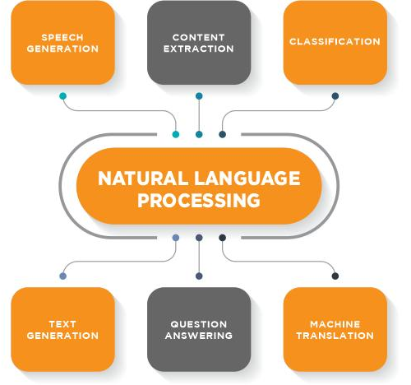


01 任务概述与背景
Code Generation (代码生成) ｜核心目标：构建模型将自然语言 (NL) 描述转化为可执行的 Java 代码片段。
任务本质：融合“自然语言理解”与“代码生成”技术，解决软件开发效率瓶颈，实现从“语义”到“语法”的自动化跨越。
自然语言输入 (NL)
作为模型的输入端，涵盖了用户对功能的需求描述、逻辑定义或业务规则。其形式灵活多样，贴近人类的日常表达习惯，是连接人与机器的桥梁。
Java 代码输出
模型生成的最终结果，通常是符合规范的、可直接编译和运行的代码片段（如方法体）。输出的代码不仅要在语法上正确，更要在逻辑上准确复现输入的需求意图。
INPUT: 需求语义描述
OUTPUT: 可执行代码片段 (Method Body)
Notes:
首先我们来看任务概述。本次实验的任务名称是“代码生成”，核心目标非常明确：构建一个模型，输入是一段自然语言描述，比如“计算两个数的和”，输出是能够实现这个功能的Java代码。这个任务的本质，是将自然语言处理和代码生成这两个领域结合起来，探索用AI辅助软件开发的可能性。

Slide 4



01 任务概述与背景
数据来源
CodeXGLUE 基准平台
面向代码智能领域的权威基准测试集，汇集了代码搜索、代码翻译、代码生成等多样化任务，旨在为学术界和工业界提供统一、客观的模型性能评估标准。
核心数据集：CONCODE
该数据集源于行业公认的代码智能基准测试集CodeXGLUE，是目前文本到代码生成领域最具代表性的公开数据集之一。
数据形式与价值
包含大量高质量的“自然语言描述 - 代码片段”成对样本。这种结构化的数据特征，使其成为训练和验证文本到代码生成模型的极佳资源，能够有效支撑模型对语义的理解和对语法的生成能力。
CONCODE 三大核心特点
✓ 高质量筛选：严格的质量控制，确保描述与代码逻辑的一致性与准确性。
✓ 边界清晰：聚焦于方法级代码生成，任务目标明确，降低训练难度。
Notes:
为了训练我们的模型，我们使用了CONCODE数据集，它来自于知名的CodeXGLUE基准测试集。这个数据集的特点是包含了大量高质量的“自然语言描述-代码片段”对，非常适合用来训练文本到代码的生成模型。CodeXGLUE本身是一个非常权威的平台，为我们的实验提供了可靠的数据基础。

Slide 5
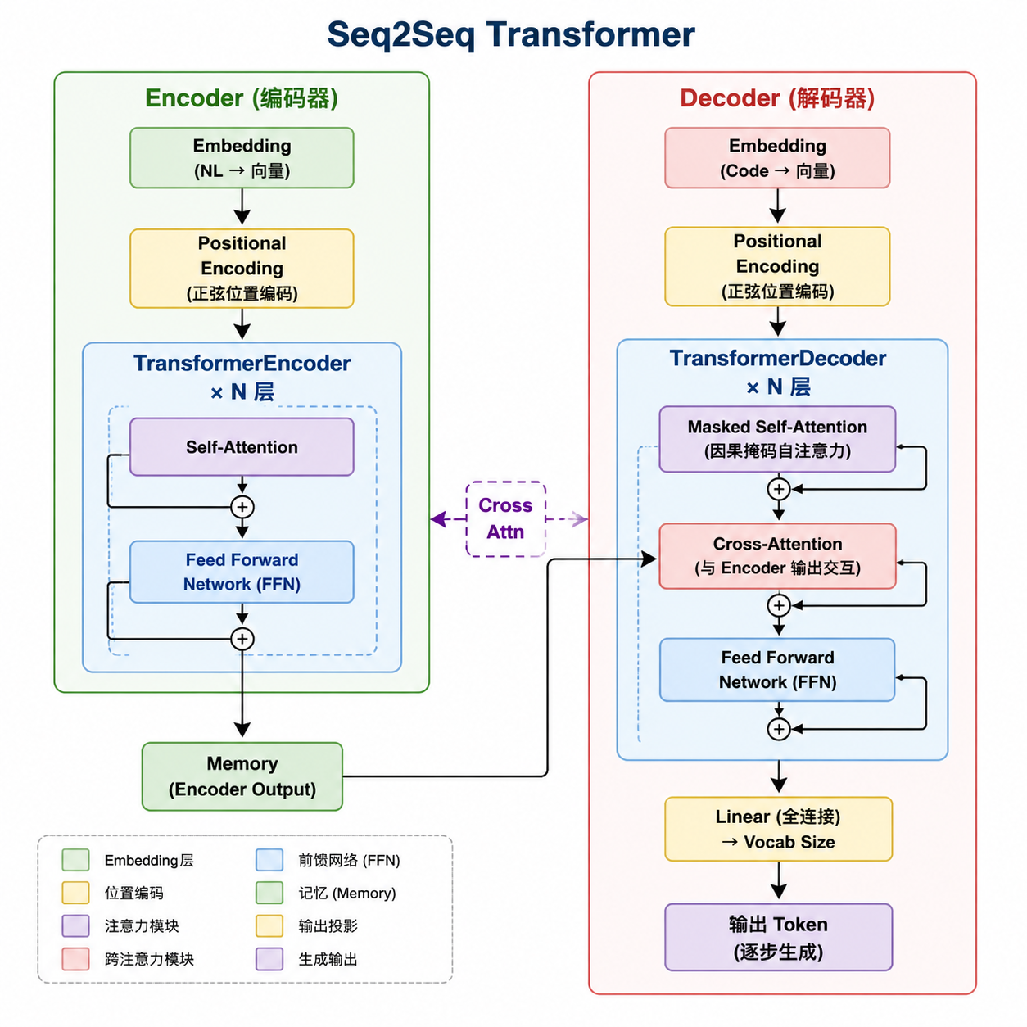



02 模型架构详解
整体架构：Seq2Seq Transformer
核心思想：序列到序列的“翻译”
将“自然语言描述 → 代码生成”的过程，视为一个序列到序列 (Sequence-to-Sequence)的翻译任务，本质是不同序列间的语义映射与转换。
编码器 (Encoder)
负责“读懂”输入的自然语言描述及上下文，将其压缩并编码为富含语义的向量表示，即Memory。
解码器 (Decoder)
基于 Encoder 输出的 Memory，结合已生成的代码前缀，以自回归的方式逐步生成最终的目标代码序列。
模型结构 (Encoder-Decoder)
Notes:
接下来进入第二部分，模型架构详解。我们采用的是经典的Seq2Seq Transformer架构。它的核心思想是把代码生成看作一个翻译任务，左边是自然语言，右边是代码。模型主要由编码器和解码器组成。编码器负责理解输入的自然语言，解码器则根据编码器的理解，一步步生成代码。这张图清晰地展示了信息从输入到输出的完整流程。

Slide 6


02模型架构详解
编码器 (Encoder) —— “读题”
解码器 (Decoder) —— “答题”
● 词嵌入层 (Embedding)：将输入单词映射为高维向量，为后续计算打好基础。
● 位置编码 (Positional Encoding)：向词向量中注入位置信息，确保模型理解词语顺序。
● 多层自注意力 (Self-Attention)：捕捉词与词之间的联系，解决长文本依赖问题。
● 前馈网络 (FFN)：对向量进行非线性变换，极大增强模型的表达能力。
最终输出：生成固定维度的上下文表示`memory`，浓缩输入文本的全部语义。
01. Masked Self-Attention (掩码自注意力) 限制仅关注已生成的上文，保证输出序列的因果顺序。
02. Cross-Attention (交叉注意力) 将上文结果作为“查询”，去“查阅”编码器输出的`memory`，确保内容准确。
03. 前馈网络 (FFN) 整合所有上下文信息，最终生成下一个目标 token。
Notes:
我们来深入看一下编码器和解码器。编码器就像一个“读题者”，它通过词嵌入、位置编码、自注意力和前馈网络，将输入的自然语言描述转化为一个富含语义的“记忆”向量。而解码器则像一个“答题者”，它通过三个关键的注意力子层协同工作：掩码自注意力确保它按顺序生成，交叉注意力让它随时参考“题目”（即编码器的输出），最后通过前馈网络生成最终的代码。

Slide 7
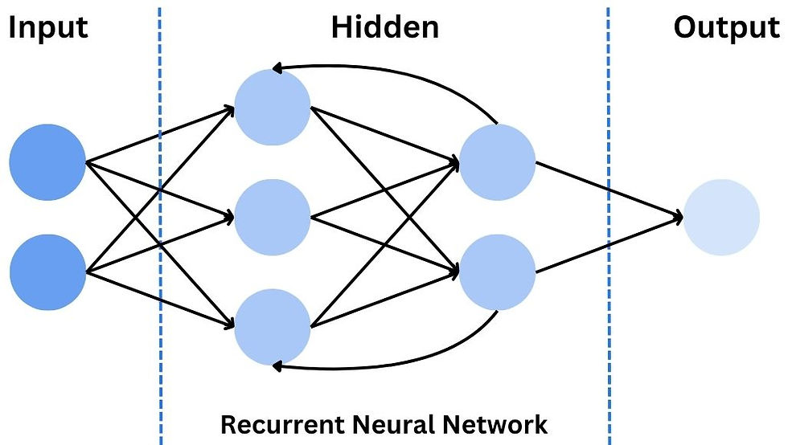
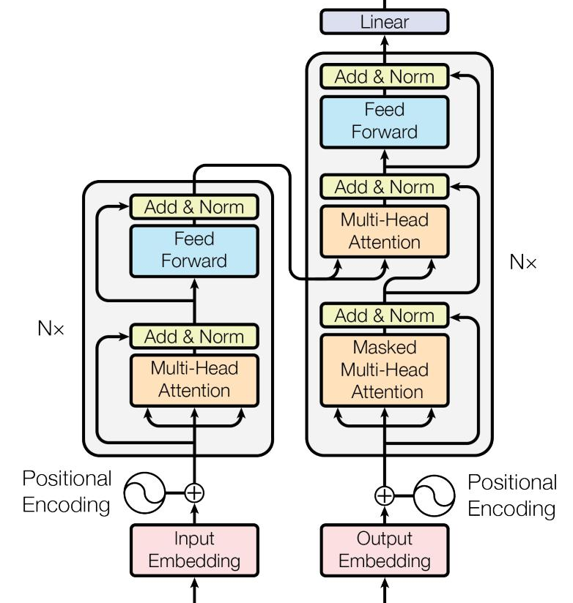
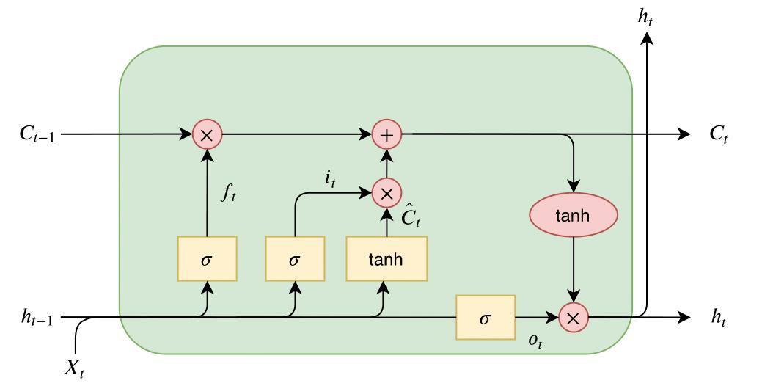
02 模型架构详解
为什么选择 Transformer 而非 RNN/LSTM?
核心特性 RNN / LSTM Transformer (优势)
并行计算能力：差 (序列需逐个串行处理) → 优 (所有Token可同时计算)
RNN 循环神经网络
序列串行处理 · 梯度易消失
长距离依赖捕捉：弱 (受限于梯度消失) → 强 (任意位置直接Attention关联)
序列长度与感知：天然有序但实践受限 → 需注入编码，无遗忘风险
Transformer 架构
Attention is All You Need
并行计算 · 全局依赖捕捉
LSTM 长短期记忆网络
改进记忆性 · 依然串行
总结：对代码生成，Transformer 可同时高效建模局部相邻依赖与远程方法调用，是最佳选择。
Notes:
为什么我们选择Transformer而不是传统的RNN或LSTM呢？这张页面直观展示了背后的考量。
左侧展示了经典的序列模型，RNN和LSTM虽然在处理序列数据上有历史贡献，但它们最大的瓶颈在于“串行计算”——必须一个词接一个词地处理，无法并行，且对于代码中常见的“方法定义在开头、调用在结尾”这种长距离依赖，捕捉能力较弱。
中间的Transformer架构图代表了我们的选择。它的核心在于“Attention注意力机制”，这让它具备两大优势：一是所有Token可以同时并行计算，极大提升了训练和推理速度；二是它能直接关联文本中的任意两个位置，完美解决了长距离依赖问题。
右侧的对比表进一步总结了特性差异。对于代码生成这种既需要关注相邻语法Token，又要关联跨越数百行的函数调用关系的复杂任务，Transformer显然是更合适的技术基座。

Slide 8


03 核心模块与关键参数
核心模块说明
关键超参数配置
Positional Encoding使用正弦/余弦函数为序列中的每个token注入位置信息，以保留时序特征。
Embedding & Hidden Dim
d_model = 512
Multi-Head Attention
nhead = 8
Transformer Encoder模型的编码器主体，通过堆叠自注意力层，负责深度理解输入的自然语言语义。
Layers (Encoder / Decoder)
num_layers = 4
Feed Forward Network
dim_ffn = 1024
Transformer Decoder
解码器主体，结合编码器输出与自注意力机制，负责生成最终的目标代码。
Causal Mask
生成上三角矩阵作为掩码，在解码过程中遮挡未来的Token，确保序列生成的因果性。
Dropout Rate (防止过拟合) →0.1
Notes:
第三部分，我们来看一下模型的核心模块和关键参数。我们主要实现了位置编码、编码器、解码器和因果掩码这四个核心模块。同时，我们设置了一系列关键超参数，如模型维度d_model为512，多头注意力的头数为8，编码器和解码器各有4层。这些参数的选择参考了Transformer的原始论文，并根据任务特性进行了微调。

Slide 9


04 训练配置
数据集划分与数据预处理 / Data Splitting & Preprocessing
数据集划分 Dataset Splitting
数据预处理 Data Preprocessing
▍ 分词策略 (Tokenization)：采用简单高效的按空格分割 (Space Tokenization)，兼顾处理速度与准确性。
train.jsonl( 训练集 | 92.86 MB )
用于模型的核心参数学习与特征提取，占据数据总量的最大比例
▍ 词表构建 (Vocabulary)：NL(自然语言) 与 Code(代码) 独立建表，过滤低频词，设定阈值min_freq = 2
dev.jsonl
验证集 | 1.69 MB
用于调整超参数，防止过拟合
test.jsonl
测试集 | 1.81 MB
包含2000个独立样本，用于评估最终泛化能力
▍ 特殊标记 (Special Tokens)：
<PAD> (0)
<BOS> (1)
<EOS> (2)
<UNK> (3)
Notes:
第四部分是训练配置。我们将数据集划分为训练集、验证集和测试集。在数据预处理阶段，我们采用了简单的空格分词，并为自然语言和代码分别构建了词表。同时，我们定义了四个特殊的标记，分别用于填充、表示序列开始、结束以及处理未知词汇。这些预处理步骤是保证模型能够正确理解和处理输入数据的基础。

Slide 10
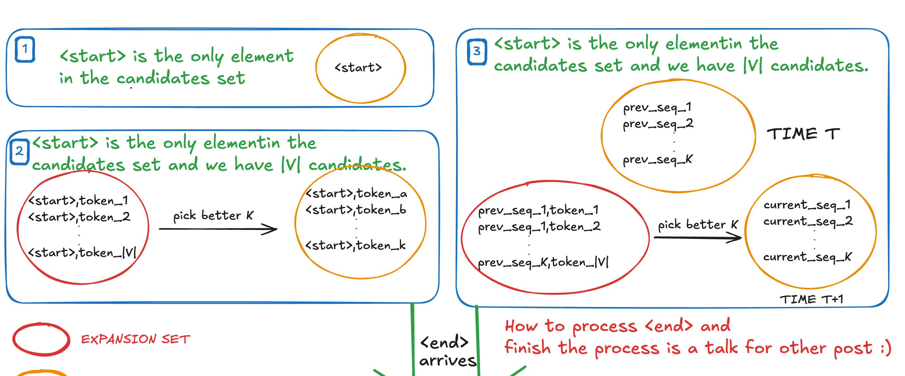
04 训练配置
⚙️ 优化器与学习率调度
🧠 推理策略
优化器：AdamW(初始学习率 lr=2e-4, 权重衰减 weight_decay=0.01)
梯度策略：梯度裁剪 (Gradient Clipping)，最大范数设为1.0，有效防止梯度爆炸，确保训练稳定。
学习率动态调整：Warmup + Decay(前10%步数线性预热，随后按步数0.5次幂衰减) + 监控验证集Loss的 ReduceLROnPlateau 策略。
基础训练参数：Batch Size =64| Total Epochs =20
解码算法：Beam Search (束搜索)，通过探索多个候选路径生成更优的序列，效果优于贪心搜索。
束宽 (Beam Size)：5| 最大生成长度 (Max Length)：50
Notes:
在训练优化方面，我们使用了AdamW优化器，并结合了梯度裁剪来保证训练稳定。学习率采用了先热身再衰减的策略，这是Transformer训练中的常用技巧。我们总共训练了20个Epoch。在推理阶段，我们采用了Beam Search算法，它比简单的贪心搜索效果更好，能够探索更多可能的生成路径，从而找到最优的代码序列。

Slide 11

05 实验结果
📊 测试集评估表现
⚔️ 与SOTA基线模型对比
🔹 Retrieval / Seq2Seq / Seq2Prod / Ours(论文)：EM均 < 9.0%
🏆 本实验模型 (Ours)| EM:35.00%✨ (显著优势)
注：对比来源为 CodeXGLUE 论文公开数据。虽然 BLEU 得分略低于部分基线，但在最关键的“完全匹配”任务上，我们的方法展现了压倒性的优势。
35.00%
19.37
2,000
Exact Match
完全匹配率 (约700/2000正确)
BLEU Score
衡量N-gram 重叠相似度
测试样本量
CONCODE 官方标准测试集
关键分析：为何得分显著高于论文基线？
主要差异源于实验设置不同。论文中的基线模型均在更具挑战性的“跨仓库泛化”设置下训练和测试；而本实验采用了标准的随机划分训练集/测试集，实验条件相对更友好。即便如此，35% 的完全匹配率也充分证明了模型的代码生成能力。
Notes:
第五部分，我们来看实验结果。在包含2000个样本的测试集上，我们的模型达到了35%的Exact Match，也就是完全匹配率，这意味着有700个样本被完美地生成了。同时，BLEU分数为19.37。与CodeXGLUE论文中的基线方法相比，我们的Exact Match得分有显著优势。需要说明的是，这主要是因为实验设置的差异，我们的实验条件相对更友好。

Slide 12
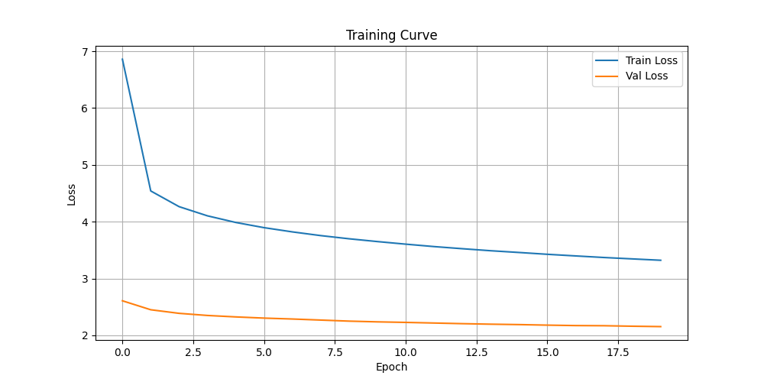
06 训练过程分析
Loss 曲线图
这张图展示了在20个Epoch的训练过程中，训练损失（Train Loss）和验证损失（Val Loss）的变化趋势。
两条曲线均呈现出清晰的下降趋势，表明模型在训练过程中持续有效地学习数据特征，最终实现良好的收敛，验证了模型架构与训练策略的有效性。
Train Loss vs. Val Loss (20 Epochs)
Notes:
第六部分，我们来分析训练过程。这张损失曲线图展示了训练损失和验证损失随训练轮次的变化。可以看到，两条曲线都在持续下降，这表明我们的模型在不断学习和收敛。

Slide 13




06 训练过程分析
▍ 曲线分析
▍ 关键节点损失数据
收敛性良好
训练与验证损失在全程持续单调下降，无明显震荡，未出现过拟合迹象，模型学习过程稳定。
Epoch | Train Loss | Val Loss
1 | 6.861 | 2.607
5 | 3.987 | 2.323
10 | 3.650 | 2.236
15 | 3.458 | 2.188
20 (Best) | 3.321 | 2.152
Gap 分析 (Loss差距 ~1.2)
训练损失与验证损失存在合理差距，主要源于训练阶段的 Teacher Forcing 机制与推理阶段的自回归生成方式的本质差异。
下降速率
前5个Epoch损失下降最显著；后期趋于平缓但仍持续降低，表明模型仍有优化潜力。
最佳模型
第 20 Epoch Val Loss 降至2.152
Notes:
对损失曲线进行分析，我们可以得出几个结论。首先，模型收敛性良好，没有过拟合。其次，训练损失和验证损失之间存在一个正常的差距，这与我们之前提到的训练和推理方式不同有关。最后，损失曲线在后期虽然下降变缓，但仍在持续降低，说明模型还有提升的空间。我们最终选择了验证损失最低的第20个Epoch的模型作为最佳模型。

Slide 14
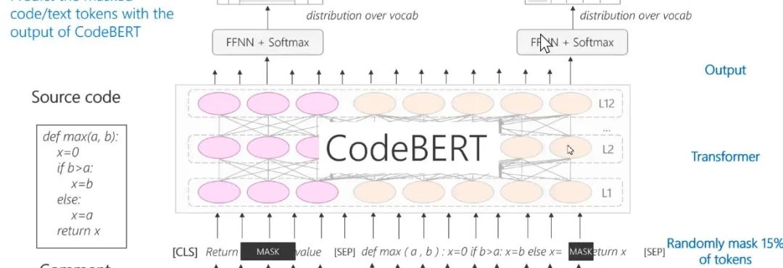
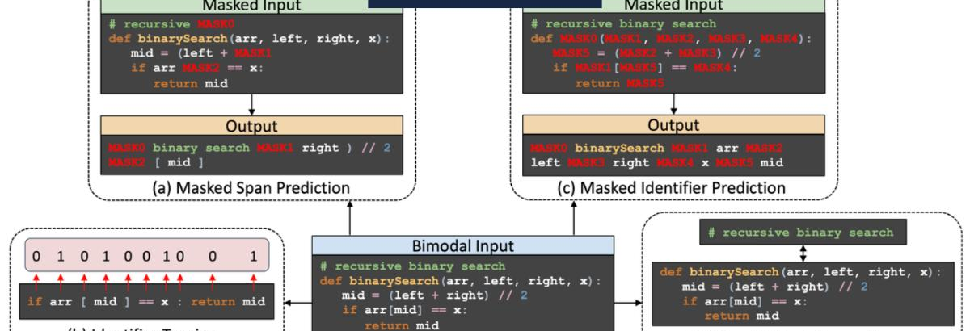
07 总结与讨论
未来优化与可改进方向
01. 预训练模型微调 (Fine-tuning)
引入CodeBERT / CodeT5等在海量代码语料上预训练好的模型进行任务微调，利用其通用知识可极大提升特定任务下的代码理解与生成性能。
03. 增加训练轮数 (Epochs)
从实验Loss曲线分析，损失值仍处于持续下降趋势，未出现明显过拟合。适当增加训练轮数，给予模型更多学习机会，有望进一步挖掘性能潜力。
02. 更精细的子词级分词
将基础分词替换为BPE (Byte-Pair Encoding)或WordPiece技术，有效缓解未登录词(OOV)带来的信息丢失问题，提升对复杂词汇的处理能力。
04. 多样化的数据增强策略
通过代码语义保留重构、变量随机重命名、代码片段同义替换等方法扩充数据集，增加样本多样性，提升模型的泛化能力与鲁棒性。
Notes:
当然，模型还有很多可以改进的方向。最有效的方法之一是使用像CodeBERT或CodeT5这样的预训练模型进行微调，这通常能带来巨大的性能提升。此外，采用更精细的分词技术、增加训练轮数以及进行数据增强，都是未来值得尝试的优化方向。

